Slide 1
§2 地址表示与寻址方式
一、地址表示
1 地址表示类型
1） 按所用不同进制数
①用二进制地址
②用八进制地址
③用十六进制地址
④用十进制地址
2）按所指不同空间表示
①存贮单元地址。
②I/O端口地址。
③寄存器地址

Slide 2
3）按存贮管理不同
①页地址
②段地址
③段页地址
4）按访问空间数据长度不同
①字节地址（8位）
②半字地址（16位）
③单字地址（32位）
④双字地址（64位）
5）按编程角度
①逻辑地址——程序员编程使用
②物理地址——访存必需

Slide 3
2 物理地址空间的信息分布
1）条件：在一个具有双字(64位）存储器中，可存放多种长度数据（字节、半字、字、双字）
2）紧凑存放：尽量利用存储空间，将各种不同长度的数据紧凑存放
32位 32位
单字 |  | 双字1
双字2 |  | 半字 |  | 字节 | 半字1
半字2 | 单字 |  | 单字1
单字2
如：依次存放单字（4字节）、双字、半字（2字节）、字节、半字、单字、单字

Slide 4
3）按整数边界存放：
如：依次存放单字（4字节）、双字、半字（2字节）、字节、半字、单字、单字
32位 32位
单字 |  |  | 浪费
双字
半字 | 字节 |  | 半字
单字 |  |  | 单字
浪费一定的空间，但保证访问时间

Slide 5
二、寻址简介
1 常用寻址方式（计算机组成原理中已介绍）
立即；直接；寄存器；寄存器间接；基址/变址/基址变址；相对寻址等。
2 寻址方式选择原则
1）尽快获得操作数（速度）
2）寻址字段位数少（省空间）
3）能访问尽可能大的存储空间
4）有利于循环程序设计
5）有灵活多变寻址来达到同一目的访问（编程灵活）

Slide 6
§3 指令系统
能由计算机硬件直接识别的指令为机器指令，所有机器指令的集合为指令系统，不同的机器具有不同的指令系统。
一、指令主要类型
类 型
任 务
表 现 形 式
运动类指令
实现数据的传递复制
传递、交换、压入、弹出
算术类指令
实现各种算术运算
加、减、乘、除比较等
逻辑运算指令
实现各种逻辑运算
逻辑加、逻辑乘、异或、同或、取反等
移位指令
实现各种移动运算
左移、右移、循环左移、循环右移等
转移指令
实现程序分支转移
条件转移、无条件转移、转子、返回等
入出指令
实现信息交换
输入、输出

Slide 7
二、指令格式的优化
操作码 | 数/地址
1 对操作码编码方法
1）等长编码
①每条指令的编码位数相等
②编码位数L的确定与指令条数N相关。
L =⎡log₂N⎤
例：N=8 L=2（等长法）
③特点：
Ⅰ)编码规整，使控制器译码机构简单。
Ⅱ)当指使用频度不同时，不利于等效平均编码长度的减少，从而不利于信息的传递效率。
等长法用于RISC中（精简指令系统计算机）

Slide 8
2）Huff man压缩编码法
①基本思想
Ⅰ)频度高的指令用短码表示。
Ⅱ)频度低的指令用较长码表示。
②Huff man-A方案编码树的绘制要点：
*将指令按频度从高到低顺序排列；
*在指令线之外找个根结点，并将它与两端指令连接起来形成Δ；
*其余指令分别作与频度高的那条边的多条平行线，即形成编码树。

Slide 9
Huffman编码过程是：
1）、将信源符号按概率递减顺序排列；
2）、把两个最小的概率加起来，作为新符号的概率；
3）、重复上述两步骤，直到概率的和达到1为止；
4）、编码树上，结点与结点之间，结点与指令之间规则地加0，1。
5）、每条指令均从根结点出发，沿最短路径指向指令，依次收集途中数码，即形成编码。

Slide 10
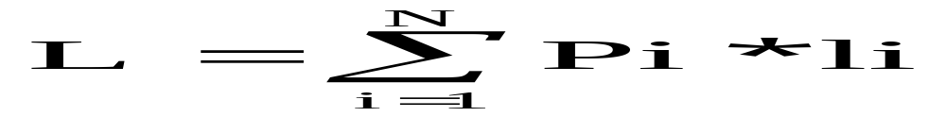
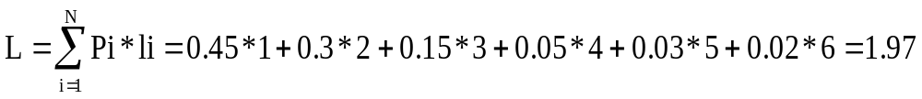
④特点
Ⅰ)在指令的使用频度不相同时，有利于降低信息等效平均编码长度及信息的传送效率。
Ⅱ)不同位数编码类型太多，使控制器的译码复杂。

Slide 11
Ii
Pi
等长法
H-A
扩展法
OP
li
OP
li
OP
li
I1
I2
I3
I4
I5
I6
I7
0.45
0.30
0.15
0.05
0.03
0.01
0.01
000
001
010
011
100
101
110
3
0
10
110
1110
11110
111110
111111
1
2
3
4
5
6
6
00
01
10
2
1100
1101
1110
1111
4
信息等效平均码长L
3
1.97
2.2

Slide 12
3）扩展编码法
①基本思想：即要考虑频度不同时，用不等长编码，又要考虑减少不同位数编码类型，使译码机构不要太复杂，采用多余一位进行扩展。
②三位扩展
Ⅰ）7/7/7方案
0 0 0 1 1 1 0 0 0 1 1 1 1 1 1 0 0 0
0 0 1 1 1 1 0 0 1 1 1 1 1 1 1 0 0 1
┇ 7 ┇ 7 ┇ 7
1 1 0 1 1 1 1 1 0 1 1 1 1 1 1 1 1 0
三级9位可以编写21～ 22条

Slide 13
0 0 0 0 0 0 0 0 0
┇ 4 1 0 0 ┇ 1 0 0 ┇
0 1 1 0 1 1 0 1 1
┇ ┇ 16 1 0 0 ┇ ┇
0 00 0 0 0
1 1 1 ┇ 1 1 1 ┇
0 1 1 0 1 1
┇ ┇ ┇ 64
0 0 0
③4/16/64方案 1 0 0 ┇
0 1 1
1 1 1 ┇ ┇
0 0 0
1 1 1 ┇
三级9位可编写84～ 148条 0 1 1

Slide 14
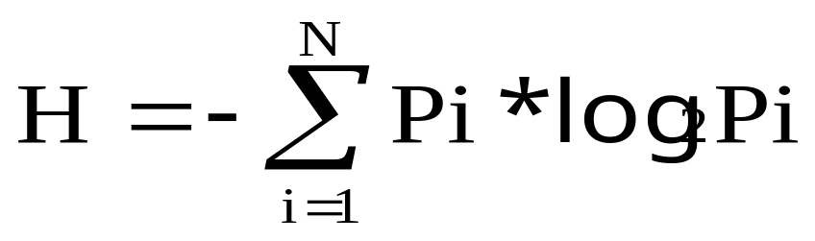
2 关于信息源熵简介
1）含义：指信息源中包含的平均信息量
信息源熵H的计算：

Slide 15
3 多地址指令设计
某机指令字长16位，每个地址字段为4位，要求编写11条三地址指令，70条两地址指令，140条单地址指令，其余还能扩展多少条零地址指令，并写出各类指令编码示意图。
4 4 4 4
OP
A1
A2
A3
1） 各类指令编码格式
①11条三地址指令（操作码4位）
0 0 0 0
┇ 11条
1 0 1 0

Slide 16
② ７０条两地址指令
0 0 0 0
1 0 1 1 ┇ 16
1 1 1 1
0 0 0 0
1 1 0 0 ┇ 16
1 1 1 1
┇ ┇ 16× 4+6=70条
0 0 0 0
1 1 1 0 ┇ 16
1 1 1 1
0 0 0 0
1 1 1 1 ┇ 6
0 1 0 1

Slide 17
③ 140条单地址指令
0 0 0 0
1 1 1 1 0 1 1 0 ┇ 16
1 1 1 1
┇ ┇ 140条
0 0 0 0
1 1 1 1 1 1 1 0 ┇ 12
1 0 1 1
④零地址
1 1 1 1 1 1 1 0 1 1 0 0 0 0 0 0
┇ 320条
1 1 1 1 1 1 1 1 1 1 1 1 1 1 1 1

Slide 18
2）可扩展零地址指令条数计算
①共可编写多少条三地址：2⁴
②剩余三地址共可扩展多少条两地址：
（2⁴-11）× 2⁴
③剩余二地址共可扩展多少条单地址：
〔（2⁴-11）× 2⁴-70〕× 2⁴
④剩余单地址共可扩展多少条零地址：
﹛〔（2⁴-11）× 2⁴-70〕× 2⁴-140﹜× 2⁴
=320

Slide 19
作业2-2
经过统计，某处理机的9 条指令使用频度分别为：43%、13%、7%、6%、5%、1%、2%、22%、1%，试分别设计这9 条指令操作码的哈夫曼编码、3-3-3 扩展编码和2-7 扩展编码，并计算这3 种编码的平均码长。

Slide 20
三、指令系统分析
1 机器指令所包含的信息
一条指令由若干个二进制位组成，它应包含处理机完成何种操作以及如何完成操作的信息，一般地讲，应包含以下四种信息。
1）指令操作码
指出指令要完成的操作类型，若操作码有n位二进制，则最多可表示2 ^{n}种指令。
2）源操作数地址
指明从哪里得到源操作数，操作数主要来自处理机内部的寄存器堆及主存贮器（P6内部有16个寄存器，指令内的立即数，I/O端口）。

Slide 21
3）目的操作数地址
指明操作结果存放的地方，可以是寄存器，存贮器，I/O端口。
4）下一条指令的地址
指出紧接着本条指令要执行的下一条指令的地址。
若程序是顺序执行的就不需要给出下一条指令的地址，而由程序计数器PC的内容来指定，只有转移指令中才描述如何得到下一条指令的地址。

Slide 22
2 处理的数据类型（以P6系列处理器为例）
1）整型数：带符号位的二进制数，用补码表示，包括字节、字（16位）、双字。
2）序数（无符号整型数）：无符号二进制数，包括字节、字、双字。
3）BCD整型数：P6支持压缩和非压缩的BCD整型数。
压缩：4位无符号整型数，取值范围0~9（即1位十进制数码）
非压缩：8位无符号整型数，取值范围0~9；一般高4位为0。

Slide 23
4）指针：指针是存储单元的地址，P6支持两种类型的指针，近程与远程。
近程指针是32位的段内偏移（在平面存储器模型中可访问整个存储器）
远程指针是48位的逻辑地址（16位段选择符和32位偏移量组成）
5）位场：是指连续的位序列，位场可以在存储器中任意一个字节的任意一位开始，长度可达32位。
6）串：串数据类型是一串连续位，字节，字或双字。
位串可以在任意字节的任意位上开始，最多可以有2³²-1位。
字节串含有多个字节，其范围是0～（2³²-1）个字节。
字串和双字串含有多个字或双字。

Slide 24
7）浮点数据类型
①单精度浮点数，共32位，1位符号位，8位阶码，23位尾数。
②双精度浮点数，共64位，1位符号位，11位阶码，52位尾数。
③扩展精度浮点数，共80位，1位符号位，15位阶码，64位尾数。
浮点处理部件（CPU）还支持：
字整数，16位，补码表示的带符号数。
短整数，32位，补码表示的带符号数。
长整数，64位，补码表示的带符号数。
压缩BCD数，80位，最高位符号位，紧接7位没用，剩下72位表示18个BCD数字。

Slide 25
3 用户级寄存器组
1）通用寄存器
8个32位通用寄存器
EAX：作为操作数和结果的累加器，还可分为AX，AH，AL。
EBX：指针，指向DS段中的数据。
ECX：用于串操作和循环操作的计数器。
EDX：I/O指针。
ESI：指向DS段中的数据；串操作中的源操作数的指针。
EDI：指向ES段中的数据；串操作中的目标操作数的指针。
ESP：SS段中堆栈指针。
EBP：SS段中堆栈中数据指针 。

Slide 26
2）段寄存器：6个16位段寄存器
CS代码段寄存器
DS数据段寄存器
SS堆栈段寄存器
ES附加数据段寄存器
FS附加数据段寄存器
GS附加数据段寄存器
3）标志寄存器EFLAGS
32位EFLAGS寄存器存放有关CPU的信息：一组状态标志，一组控制标志，一组系统标志。
4）指令指针寄存器
一个32位指令指针寄存器EIP存放着下次要执行的指令，在当前代码段中的地址偏移量。

Slide 27
4 寻址方式（以MOV为例说明）
1）寄存器寻址MOV EAX，EBX
2）立即数寻址MOV CH，3AH
3）直接寻址MOV [1234H],AX
4）寄存器间接寻址MOV [BX]，CL
5）基址加变址寻址MOV [BX+SI] ，BP
6）寄存器相对寻址MOV CL，[BX+4] ；BX内容+4形成有效地址
7）基址相对加变址寻址MOV ARRAY[BX+SI]，DX；ARRAY可认为是数组的起始地址。
8）比例变址寻址MOV[EBX+4*ESI]，EAX； （EBX）+4*（ESI）←EAX

Slide 28
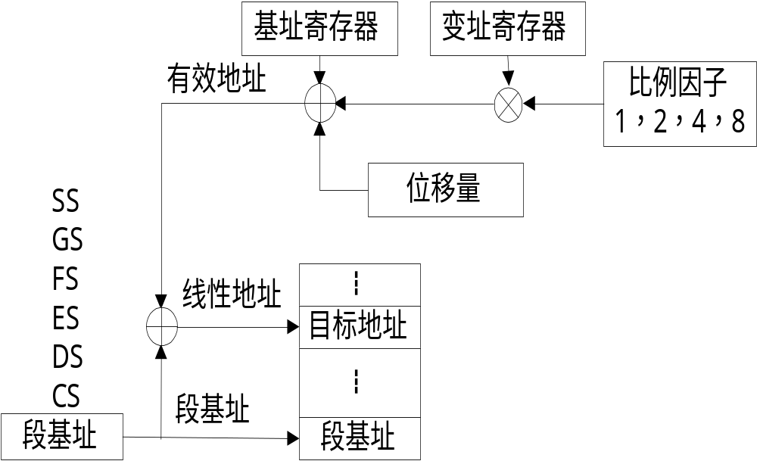
5 有效地址的计算

Slide 29
6 指令格式
Pentium指令格式相当复杂，一方面要与8086兼容，而8086就比较复杂，寻址方式灵活性增加，通用寄存器少，由于兼容考虑，指令系统只能越来越复杂。
Pentium指令格式主要由两部分组成，一部分是前缀，另一部分是指令本身。
字节： 0或1 0或1 0或1 0或1
前缀：
指令 | 段指定 | 操作数 长度指定 | 地址长度指定
1或2 0或1 0或1 0或1 ,2,4 0或1 ,2,4
指令 ：
OPCODE | MOD/RM | SIB | DISP | IMME

Slide 30
MOD/RM：寄存器操作数（8个），24种存储器数据寻址方式。
SIB：比例变址寻址用——6，7位比例因子
3~5位变址寄存器
0~2位基址寄存器
DISP：偏移量
IMME：立即数
指令前缀只在少数一些机器码（Pentium）程序中使用。
＊访问多处理机共享存储器指令的前面时，实现存储器的排他性访问等。
＊强迫处理机在访存时，使用由前缀指令指定的段寄存器，而不是默认段寄存器。

Slide 31
＊16位及32位指令工作方式的指定，以实现在16位指令工作方式下，使用32位寄存器数据，或在32位指令工作方式下，使用16位寄存器数据。
＊同上一种，所不同的是它不是指对寄存器数据，而是针对存储器地址。
四、指令系统的改进途径
1 面向目标程序的优化实现
1）对使用频度高的指令加速完成，可提高指令的吞吐量。
2）对经常出现的程序段，可用一条指令代替。

Slide 32
2 面向高级语言的优化实现
1）对使用频度高的语句，通过增设复合指令来减少辅助操作时间。
2）在编译中优化代码生成。
3）改进指令系统使之与各种高级语言的语义差距都有共同的减少。
4）提供多种指令系统，多种系统结构以适应不同的高级语言。
5）发展高级语言计算机。

Slide 33
3 面向操作系统的优化实现
1）对操作系统的常用指令进行分析改进。
2）增设专用于OS的新指令。
3）对OS中由软件子程序实现的某些功能进行硬化或固化，改为由微程序或硬件实现。
4）发展让OS由专门的处理机来完成的功能分布处理机系统结构。

Slide 34
小结
１、数据表示和系统结构的关系，三种常用的高级数据表示。（描述码，逆波兰表达式）
２、采用不同基值的浮点数表示的特征。
３、浮点数下溢的处理方式。
４、哈夫曼编码和扩展操作码。

